Slide 1
Rechtsgrundlagen
Ausbildung Sprechfunk
Stand 28.09.2018

Slide 2
Zuständigkeiten im Fernmelderecht
Bundestag
Bundesrat
Telekommunikationsgesetz
+ TTDSG
Gesetz über die Errichtung einer Bundesanstalt für den Digitalfunk der Behörden und Organisationen mit Sicherheitsaufgaben
Strafgesetzbuch
Bundesnetzagentur
BOS-Funkrichtlinie
Bundesanstalt für den Digitalfunk der BOS
PDV/DV 810 Dienstvorschrift für den Fernmeldebetriebsdienst
Verwaltungsabkommen
Umsetzung von Aufbau und Betrieb des Digitalfunks auf Länderebene
Bund/Länder können für ihre BOS Zusatzbestimmungen erlassen
Betriebsstellen
Notes:
HINWEISE
Keine
ZUWEISUNG
Unterwiesener: nein
Aufbaulehrgang: ja
Sprechfunker TM14: ja
METHODE
Lehrvortrag

Slide 3

















Zuständigkeiten im Digitalfunk der BOS
betriebt Digitalfunksystem
stellt Einheitlichkeit sicher
BDBOS
Bundesebene
Netzbetreiber
Verwaltungsrat
Budgetverantwortung
bündelt strategische Interessen
Ausschuss
Land:
Ministerielle
Ebene
Regionales Nutzermanagement
Überblick taktische Lage
Koordinierende Stelle Bayern
Kryptomanagement
Taktisch technische Verantwortung
Autorisierte stelle bayern
Land:
Behörden-
Ebene
Takt.-techn. betriebsstellen
hält Reserven vor (Funkgeräte, Netzerweiterung)
Werkstätten, Support
Vorhaltende stellen
bos
Notes:
HINWEISE
Keine
ZUWEISUNG
Unterwiesener: ja
Aufbaulehrgang: ja
Sprechfunker TM14: ja
METHODE
Lehrvortrag

Slide 4
Gesetze und Richtlinien – Telekommunikationsgesetz TKG / TTDSG
Grundlage für Frequenzzuteilung
Enthält strafrechtliche Bestimmungen zu
  Verletzung des Fernmeldegeheimnisses
    Mitteilung von Nachrichten an Unbeteiligte
    Unbefugtes Abhören von Nachrichten
    Weitergabe von unbeabsichtigt empfangenen Nachrichten
  Missbrauch von Sendeanlagen
Bei Zuwiderhandlungen: Freiheits- und Geldstrafen
Notes:
HINWEISE
Keine
ZUWEISUNG
Unterwiesener: nein
Aufbaulehrgang: nein
Sprechfunker TM14: ja
METHODE
Lehrvortrag

Slide 5
Gesetze und Richtlinien – Strafgesetzbuch StGB
Verletzung der Vertraulichkeit (§ 201)
  z.B. unbefugtes Aufzeichnen von Funksprüchen
Verletzung von Privatgeheimnissen (§ 203)
  z.B. unbefugte Weitergabe von Geheimnissen des persönlichen Lebens oder Betriebs-/Geschäftsgeheimnissen
Vorteilsnahme, Bestechlichkeit, Unterlassen der Diensthandlung (§§ 331, 332, 336)
  z.B. Versprechen von Vorteilen für eine Gegenleistung
Verletzung von Dienstgeheimnissen (§ 353b)
  z.B. Gefährdung von öffentlichen Interessen durch Weitergabe von Mitteilungen
Folgen: Freiheitsstrafen, Aberkennung öffentlicher Ämter
Notes:
HINWEISE
Keine
ZUWEISUNG
Unterwiesener: ja
Aufbaulehrgang: nein
Sprechfunker TM14: ja
METHODE
Lehrvortrag

Slide 6
Gesetze und Richtlinien -
BOS-Funkrichtlinie
Regelt unter anderem:
  Berechtigung zur Teilnahme am BOS-Funk
  Zuständigkeiten der beteiligten Behörden
  Frequenzbereiche im BOS-Funk
  Verfahren und Zuständigkeiten bei der Frequenzzuteilung
  Die Grundsätze zur Frequenzplanung und Koordinierung
  Zusammenarbeit der BOS
Notes:
HINWEISE
Keine
ZUWEISUNG
Unterwiesener: nein
Aufbaulehrgang: nein
Sprechfunker TM14: ja
METHODE
Lehrvortrag

Slide 7
Gesetze und Richtlinien -
BOS-Funkrichtlinie
Berechtigte des BOS-Funks sind:
  Polizei
  Technisches Hilfswerk
  Bundeszollverwaltung
  Feuerwehren (kommunale Feuerwehren, Werkfeuerwehren)
  Katastrophenschutzeinheiten
  Rettungsdienste
  Behörden und Dienststellen mit Sicherheitsaufgaben
Notes:
HINWEISE
Keine
ZUWEISUNG
Unterwiesener: nein
Aufbaulehrgang: nein
Sprechfunker TM14: ja
METHODE
Lehrvortrag

Slide 8
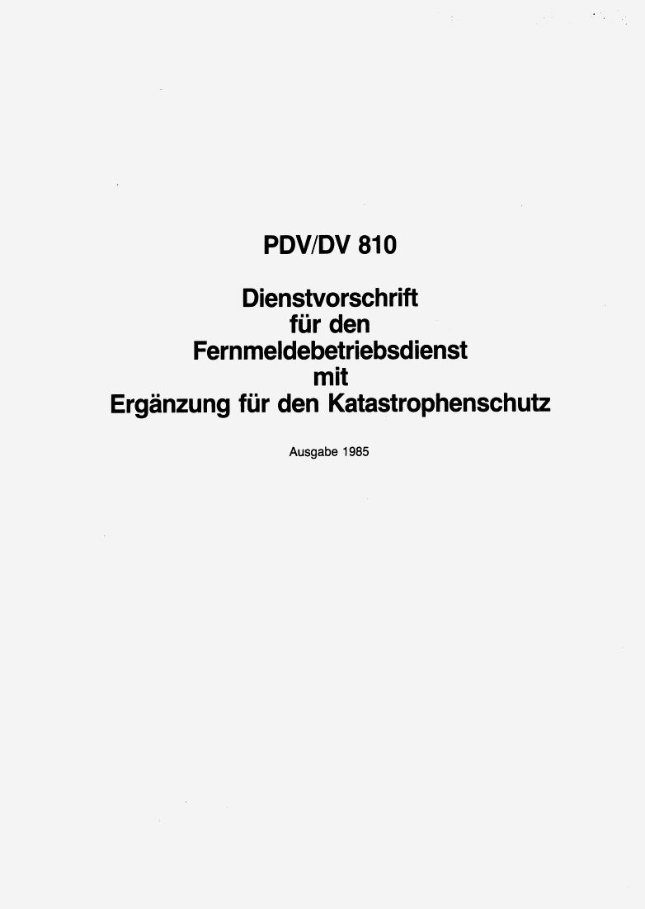
Gesetze und Richtlinien – PDV/DV 810 Dienstvorschrift für den Fernmeldebetriebsdienst
Regelt die Durchführung des Sprechfunkverkehrs, z.B.
  Gesprächsabwicklung
  Arten von Nachrichten
  Verkehrsarten
  Verkehrsformen
Notes:
HINWEISE
Gesprächsabwicklung und Arten von Nachrichten werden im Ausbildungsmodul 4 näher erläutert
Verkehrsarten und Verkehrsformen werden im Ausbildungsmodul 2 erwähnt.
Verkehrsarten:
Richtungsverkehr: nur senden oder nur empfangen
Wechselverkehr: abwechseln senden oder empfangen
Gegenverkehr: gleichzeitig senden und empfangen
Verkehrsformen:
Linienverkehr: Im Linienverkehr sind am Nachrichtenaustausch nur zwei Fernmeldebetriebsstellen beteiligt.
Sternverkehr: Im Sternverkehr tauschen mehrere Fernmeldebetriebsstellen mit einer gemeinsamen Gegenstelle mit Leitfunktion (Sternkopf) Nachrichten aus.
Kreisverkehr: Im Kreisverkehr können mehrere Fernmeldebetriebsstellen gleichberechtigt Nachrichten austauschen. Es ist eine Fernmeldebetriebsstelle mit der Leitung zu beauftragen.
Querverkehr: Im Querverkehr findet ein Nachrichtenaustausch zwischen Fernmeldebetriebsstelle verschiedener Verkehrsbereiche/-kreise statt. Querverkehr kann vorbereitet oder unvorbereitet erfolgen.
ZUWEISUNG
Unterwiesener: nein
Aufbaulehrgang: nein
Sprechfunker TM14: ja
METHODE
Lehrvortrag

Slide 9
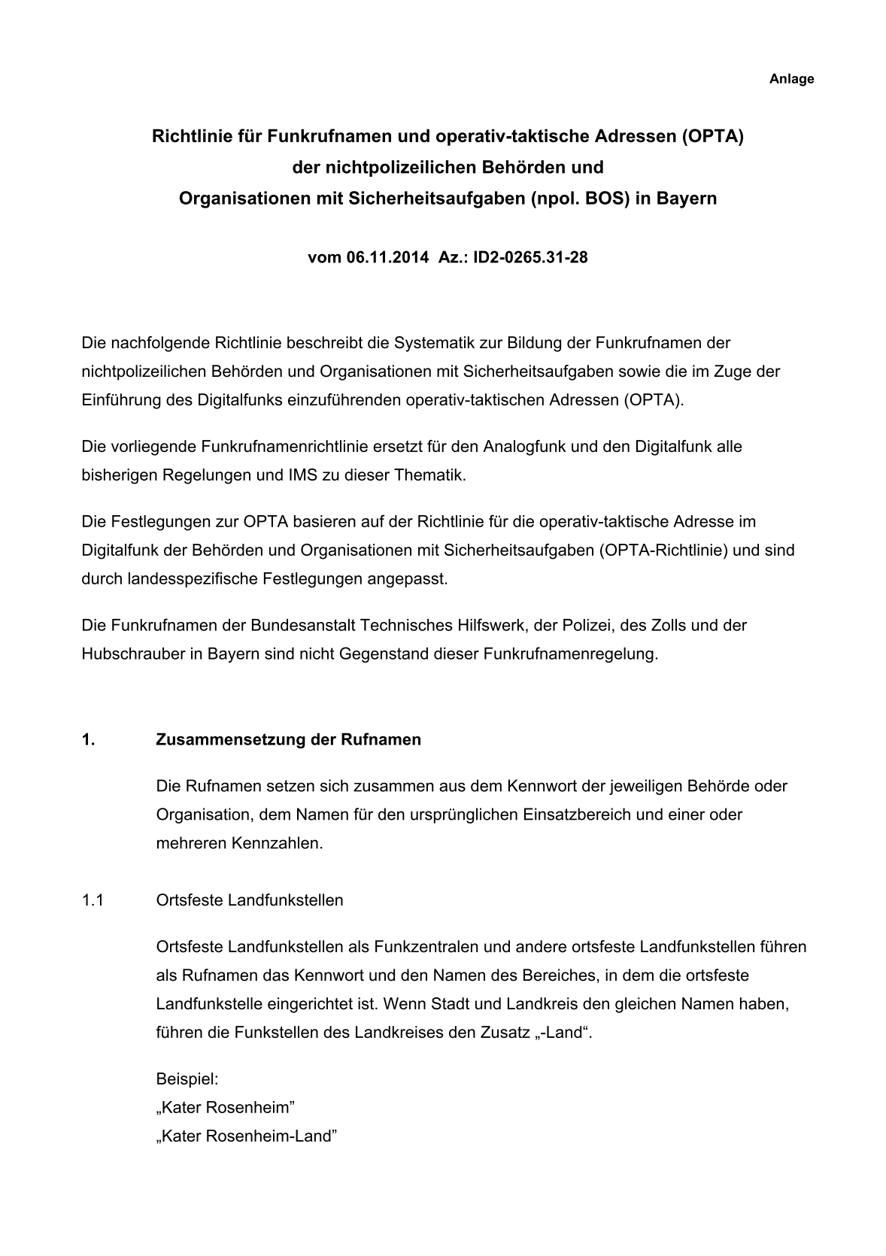
Richtlinie für Funkrufnamen und operativ-taktische Adressen (OPTA) der npol. BOS in Bayern
Beinhaltet
  Zusammensetzung der Rufnamen
  Gliederung der Rufnamen
  Sprechweise der Rufnamen
  Festlegungen für die OPTA
  Sonderreglungen
Notes:
HINWEISE
keine
ZUWEISUNG
Unterwiesener: nein
Aufbaulehrgang: nein
Sprechfunker TM14: ja
METHODE
Lehrvortrag

Slide 10
Alias Operativ-taktische Kennung (AOPTA)
Block 1 |  | Block 2 |  |  | Block 3 |  |  | Block 4.1 |  |  |  |  | Block 4.2 |  |  |  |  |  |  |  | B. 4.3 |  | B. 5
1 | 2 | 3 | 4 | 5 | 6 | 7 | 8 | 9 | 10 | 11 | 12 | 13 | 14 | 15 | 16 | 17 | 18 | 19 | 20 | 21 | 22 | 23 | 24
B | Y | F | W |  | S | W | # | D | I | T | B | N | H | L | F | 2 | 0 | _ | 4 | 0 | 1
B | Y | F | W |  | S | W | # | K | R | O | N | G | T | S | F | _ | _ | _ | 4 | 4 | 1
Block 1: Bund/Bundesland
Block 2: Organisationskennzeichnung
Block 3: Regionale Zuordnung (z.B. Landkreis)
Block 4.1: Örtliche Zuordnung
Block 4.2: Taktische Funktionszuordnung
Block 4.3: Ordnungskennung
Block 5: Ergänzung
Notes:
HINWEISE
Es werden grundsätzlich zwei OPTAs unterschieden:
Geburts-OPTA: eindeutige OPTA wird bei der Personalisierung der Sicherheitskarte vergeben. Liegt im ersten Speicherbereich der Sicherheitskarte. Wird auch für die Erstellung des Krypto-Zertifikates beim Anlegen eines Teilnehmers verwendet. Für Endgerätebenutzer hat die Geburts-OPTA keine praktische Bedeutung.
Alias-OPTA: Flexible OPTA, welche bei der Personalisierung der Sicherheitskarte vergeben wird. Liegt im zweiten Speicherbereich der BOS-Sicherheitskarte.
Die Zeichen 1 bis 8 (Block 1 bis 3) sind bundesweit für alle Organisationen gleich, ab Block 4 unterscheidet sich die Verwendung von Bundesland zu Bundesland und von Organisation zu Organisation.
Quelle: Richtlinie für Funkrufnamen und operativ-taktische Adressen (OPTA) der nichtpolizeilichen Behörden und Organisationen mit Sicherheitsaufgaben (npol. BOS) in Bayern vom 06.11.2014 Az.: ID2-0265.31-28
ZUWEISUNG
Unterwiesener: nein
Aufbaulehrgang: ja
Sprechfunker TM14: ja
METHODE
Lehrvortrag

Slide 11
Kennwörter für TMO/DMO
Teil 1
Organisation | Kennwort
Staatsministerium des Innern | Greif
Arbeiter-Samariter-Bund | Sama
Bayerisches Rotes Kreuz und Deutsches Rotes Kreuz | Rot-Kreuz
Bergwacht | Bergwacht
Wasserwacht | Wasserwacht
Deutsche Lebens-Rettungs-Gesellschaft | Pelikan
Feuerwehr | Florian
Johanniter-Unfall-Hilfe e.V. | Akkon
Dienstleister und Service | Service
Notes:
HINWEISE
Keine
ZUWEISUNG
Unterwiesener: ja
Aufbaulehrgang: ja
Sprechfunker TM14: ja
METHODE
Lehrvortrag

Slide 12
Kennwörter für TMO/DMO
Teil 2
Organisation | Kennwort
Katastrophenschutzeinheiten | Kater
Malteser-Hilfsdienst | Johannes
Rettungshubschrauber | Christoph
Integrierte Leitstelle | Leitstelle
Private Rettungsdienste | vom Staatsministerium des Inneren nach Bedarf festgelegt
Technisches Hilfswerk | Heros
Polizei | regional unterschiedlich
Polizei Inspektion Würzburg | Main
Notes:
HINWEISE
Keine
ZUWEISUNG
Unterwiesener: ja
Aufbaulehrgang: ja
Sprechfunker TM14: ja
METHODE
Lehrvortrag

Slide 13
Funkrufnamen-Schema (Sprechweise)
Florian
Pfändhausen
__
48
/
1
Organisations-
kennzeichen
Regionale
Zuordnung
Fachdienst-
zuordnung
Funktions-
zuordnung
Ordnungs-
kennung
Sprechweise: „Florian Pfändhausen 48-1“
Notes:
HINWEISE
Keine
ZUWEISUNG
Unterwiesener: ja
Aufbaulehrgang: ja
Sprechfunker TM14: ja
METHODE
Lehrvortrag

Slide 14
Funkrufnamen-Schema (Sprechweise)
1. Handfunkgerät im Pfändhausen 48/1
Florian
Pfändhausen
__
48
/
1
-
1
Organisationskennzeichen
Regionale Zuordnung
Fachdienstzuordnung
Funktionszuordnung
Ordnungskennung
Nummerierung
Sprechweise: „Florian Pfändhausen 48-1 Gruppenführer“
Notes:
HINWEISE
Die zweite Zahl in der Ordnungskennung wird durch die Funktion (Gruppenführer, Maschinist, Angriffstrupp, Wassertrupp, Schlauchtrupp) innerhalb der Einheit ersetzt und somit im Klartext gesprochen.
ZUWEISUNG
Unterwiesener: ja
Aufbaulehrgang: ja
Sprechfunker TM14: ja
METHODE
Lehrvortrag

Slide 15
Funkrufnamen-Schema (Sprechweise)
Florian
Schweinfurt-Land
__
1
_
Organisations-
kennzeichen
Regionale
Zuordnung
Fachdienst-
zuordnung
Funktions-
zuordnung
Ordnungs-
kennung
Sprechweise: „Florian Schweinfurt-Land 1“
Notes:
HINWEISE
Sprechweise wird oft auch abgekürzt: „Land 1“, führt aber zu Missverständnissen in anderen Funkverkehrskreisen.
ZUWEISUNG
Unterwiesener: ja
Aufbaulehrgang: ja
Sprechfunker TM14: ja
METHODE
Lehrvortrag

Slide 16
Funkrufnamen-Schema (Sprechweise) Leitstellen in Bayern
Funkrufname | Bereich
Leitstelle Allgäu | Allgäu
Leitstelle Amberg | Amberg
Leitstelle Ansbach | Ansbach
Leitstelle Augsburg | Augsburg
Leitstelle Bamberg-Forchheim | Bamberg-Forchheim
Leitstelle Bayerischer Untermain | Bayerischer Untermain
Leitstelle Bayreuth/Kulmbach | Bayreuth/Kulmbach
Leitstelle Coburg | Coburg
Leitstelle Donau-Iller | Donau-Iller
Leitstelle Erding | Erding
Leitstelle Fürstenfeldbruck | Fürstenfeldbruck
Leitstelle HochFranken | HochFranken
Leitstelle Landshut | Landshut
Leitstelle Mittelfranken-Süd | Mittelfranken-Süd
Leitstelle München | München
Leitstelle Nordoberpfalz | Nordoberpfalz
Leitstelle Nürnberg | Nürnberg
Leitstelle Oberland | Oberland
Leitstelle Passau | Passau
Leitstelle Regensburg | Regensburg
Leitstelle Ingolstadt | Ingolstadt
Leitstelle Rosenheim | Rosenheim
Leitstelle Schweinfurt | Schweinfurt
Leitstelle Straubing | Straubing
Leitstelle Traunstein | Traunstein
Leitstelle Würzburg | Würzburg
Leitstelle Florian München Land | Feuerwehr Landkreis München
BEACHTE
Verwendung nicht zugewiesener Funkrufnamen durch andere Funkstellen nur zu Übungs- und Ausbildungszwecken auf speziellen Sprechgruppen
Sprechweise: „Leitstelle Schweinfurt“
Notes:
HINWEISE
Die Verwendung nicht zugewiesener Funkrufnamen durch andere Funkstellen darf nur zu Übungs- und Ausbildungszwecken auf speziellen Funkkanälen bzw. Sprechgruppen für Übungs- / Ausbildungszwecke erfolgen.
Beispiel: Um im Rahmen der Sprechfunkausbildung die Kommunikation mit der Leitstelle zu üben, darf der Sprechfunkausbilder auf einem Übungskanal bzw. Übungssprechgruppe den Funkrufnamen der Leitstelle verwenden und so den üblichen Gesprächsablauf simulieren.
ZUWEISUNG
Unterwiesener: ja
Aufbaulehrgang: ja
Sprechfunker TM14: ja
METHODE
Lehrvortrag

Slide 17
Funkrufnamen – 1. Teilkennzahl
Fachdienstzuweisung
Führung | 1
Information und Kommunikation (IuK) | 2
Technik und Sicherheit | 3
Sanitätsdienst | 4
Suchen & Ortung | 5
Betreuung | 6
Rettung | 7
Bergrettung | 8
Wasserrettung | 9
Brandschutz / ABC / CBRN | 0
Notes:
HINWEISE
Erste Teilkennzahl
Überörtliche Einheiten auf Ebene des Freistaats, eines Regierungsbezirks oder eines Land- bzw. Stadtkreises erhalten eine erste Teilkennzahl bestehend aus zwei Ziffern. Die erste Ziffer ergibt sich aus der Fachdienstzuweisung, die zweite Ziffer dient zur fortlaufenden Nummerierung gleicher Einheiten.
Im Bereich des Land- und Bergrettungsdienstes und der Feuerwehren kann die erste Teilkennzahl weggelassen werden.
ZUWEISUNG
Unterwiesener: nein
Aufbaulehrgang: ja
Sprechfunker TM14: ja
METHODE
Lehrvortrag

Slide 18
Funkrufnamen – 2. Teilkennzahl
Taktische Zuweisung
00-09 | Einrichtungen und Funktionen
10-19 | Führungsfahrzeuge, Mannschaftstransport
20-29 | Tanklöschfahrzeuge
30-39 | Hubrettungs-, Wechsellader- und Kranfahrzeuge
40-49 | Löschgruppen- und Tragkraftspritzenfahrzeuge
50-59 | Gerätewagen, Schlauchwagen
60-69 | Rüst- und Gerätewagen
70-79 | Landrettungsdienst
80-89 | Berg- und Höhlenrettung
90-99 | Wasserrettung
Notes:
HINWEISE
Zweite Teilkennzahl
Die zweite, zweistellige Teilkennzahl steht für die taktische Unterscheidung nach folgender Systematik
Die genauen Zuordnungen sind aus den Anlagen 2.0 bis 2.9 zu entnehmen.
Die Zuordnungen sind abschließend geregelt.
Sofern keine Zuordnung erfolgen kann (z. B. Hubschrauber), ist eine Zuordnung beim Bayerischen Staatsministerium des Innern, für Bau und Verkehr auf dem Dienstweg zu beantragen.
Funktionsbezogene Kennzahlen
Die funktionsbezogenen Kennzahlen sollen den organisatorischen Aufbau der jeweiligen Organisationseinheit darstellen.
Funktionsbezogene Kennzahlen dürfen nur für Personen verwendet werden, die über eine BOS-Sprechfunkausbildung verfügen und zum Kreis der Berechtigten des BOSFunks gehören.
Die funktionsbezogenen Kennzahlen sind in der Anlage 2.0 festgelegt. Sofern in Anlage 2.0 keine Festlegungen getroffen wurden, können die Organisationen die Verteilung der funktionsbezogenen Kennzahlen 0 bis 9 jeweils in ihrer Organisation und Organisationsebene in eigener Zuständigkeit festlegen.
Im Allgemeinen gilt:
1 = Leiter der Organisationseinheit
2 = stellvertretende(r) Leiter der Organisationseinheit
3 = weitere Führungsfunktion
4 = weitere Führungsfunktion
5 = weitere Führungsfunktion
9 = Sonstige Funktion
Eine Nennung der Funktion bei der Teilkennzahlensystematik berechtigt nicht grundsätzlich zum Mitführen von BOS-Funkgeräten außerhalb eines dienstlichen Auftrages.
Hier sind die Bestimmungen der BOS-Funkrichtlinie und die Zusatzbestimmungen des Freistaats Bayern zu beachten
ZUWEISUNG
Unterwiesener: nein
Aufbaulehrgang: ja
Sprechfunker TM14: ja
METHODE
Lehrvortrag

Slide 19
Funkrufnamen
Auszug Standardfunkrufnamen
 | ortsfeste Funkstelle | 40 | HLF20 / LF 16 m. RS
1 | Kommandant | 42 | HLF10 / LF8/6 / LF10/6 m. RS
2 | Stellv. Kommandant | 43 | LF8/6 / LF10/6 o. RS
10 | Kommandowagen | 44 | TSF
11 | Mehrzweckfahrzeug | 45 | Tragkraftspritzenanhänger
14 | Mannschaftstransportwagen | 46 | TSF-W
18 | Feuersicherheitswache-Trupp | 47 | MLF / StLF
20 | TLF 16/25 m. RS | 53 | GW Atemschutz
30 | Drehleiter 23/12 | 58 | SW 2000
39 | Bagger | 79 | First Responder
Notes:
HINWEISE
Auszug aus häufig vorkommenden Funkrufnamen aus dem Bereich der ILS Schweinfurt & Bagger als Beispiel was noch so funken kann ;)
ZUWEISUNG
Unterwiesener: nein
Aufbaulehrgang: ja
Sprechfunker TM14: ja
METHODE
Lehrvortrag

Slide 20
Funkrufnamen
Auszug Funkrufnamen anderer BOS
71/1 | Rettungswagen (RTW)
71/3 | Rettungswagen (RTW)
71/20 | Schwerlast Rettungswagen
71/70 | organisationseigener Rettungswagen
72/1 | Krankentransportwagen (KTW)
72/70 | organisationseigener Krankentransportwagen
76/1 | Notarzteinsatzfahrzeug
81/1 | Bergrettungsfahrzeug
91/1 | Gerätewagen Wasserrettung
99/1 | Boot
Notes:
HINWEISE
Auszug aus häufig vorkommenden Funkrufnamen anderer Organisationen aus dem Bereich der ILS Schweinfurt
ZUWEISUNG
Unterwiesener: nein
Aufbaulehrgang: ja
Sprechfunker TM14: ja
METHODE
Lehrvortrag

Slide 21
Änderungshistorie
2015-11-02: Zielgruppenorientierte Präsentationen hinzugefügt, Folienkommentare standardisiert, Sprechweise auf Funkrufnamen-Schema ergänzt
2015-11-05: „Nummerierung“ auf Folie Funkrufnamen-Schema (Sprechweise) ergänzt, Folien Funkrufnamen – 1. Teilkennzahl Fachdienstzuweisung, Funkrufnamen – 2. Teilkennzahl Taktische Zuweisung, Funkrufnamen Auszug Standardfunkrufnamen, Funkrufnamen Auszug Funkrufnamen anderer BOS hinzugefügt.
2015-11-15: Rechtschreibfehler korrigiert
2015-11-16: Folie Gesetze und Richtlinien - BOS-Funkrichtlinie ergänzt
2015-12-18: Abkürzungen ausgeschrieben auf Zuständigkeiten im Fernmelderecht, Beispiele ergänzt auf Gesetze und Richtlinien – Strafgesetzbuch StGB
2016-01-20: Optische Aufbesserungen bei den Funkrufnamen, OPTA geändert zu AOPTA
2016-02-18: Zuständigkeiten im Digitalfunk der BOS hinzugefügt
2016-03-10: Kennung für Polizei Inspektion Würzburg korrigiert („Kugel“ wurde seit Einführung des Digitalfunks abgeschafft)
2017-10-21: Abbildung BOS-Funkrichtlinie hinzugefügt, Folie PDV / DV 810 hinzugefügt
2018-09-28: Folie mit Abbildung Richtlinie für Funkrufnamen und operativ-taktische Adressen (OPTA) der npol. BOS in Bayern hinzugefügt

